Slide 1
Qt Creator
Subformulários SDI

Slide 2
Descrição
O SDI (Single Document Interface) é o tipo de interface gráfica que permite exibir apenas um documento por janela.

Slide 3
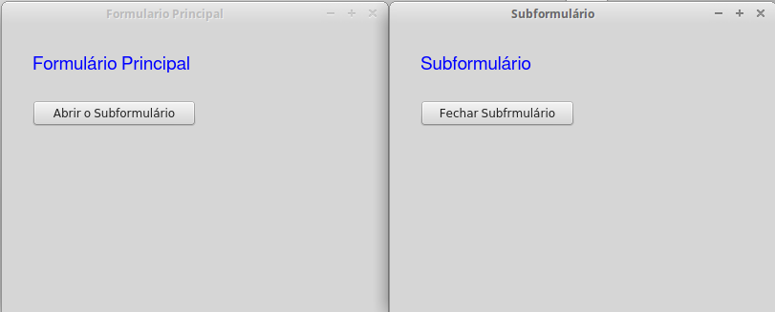
Exemplo

Slide 4
Como criar um SDI
Criar um projeto com um formulário do tipo Widget
Adicionar um segundo formulário do tipo Widget no projeto
No projeto principal
  Fazer o include do arquivo cabeçalho do subformulário
  Criar um objeto ponteiro sendo do tipo do subformulário
  O subformulário deve ser exibido através do método show()

Slide 5
Exibindo subformulário SDI
...
Subformulario *frm = new Subformulario();
frm->show();
...

Slide 6
Fechando subformulário SDI
...
Subformulario *frm = new Subformulario();
frm->setParent(this, Qt::Window |
Qt::CustomizeWindowHint |
Qt::WindowCloseButtonHint);
frm->show();
...

Slide 7
Abrir apenas uma vez o formulário
...
if (frm == NULL) {
frm = new Subformulario();
frm->setParent(this, Qt::Window |
Qt::CustomizeWindowHint |
Qt::WindowCloseButtonHint);
}
frm→show();
...

Slide 8
Exercícios
...

